Slide 1

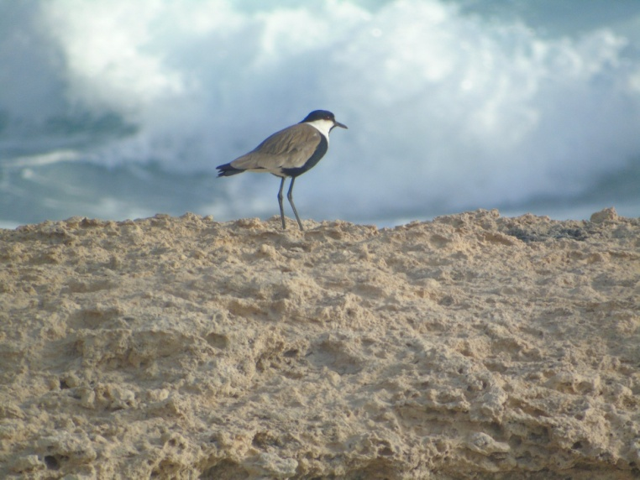
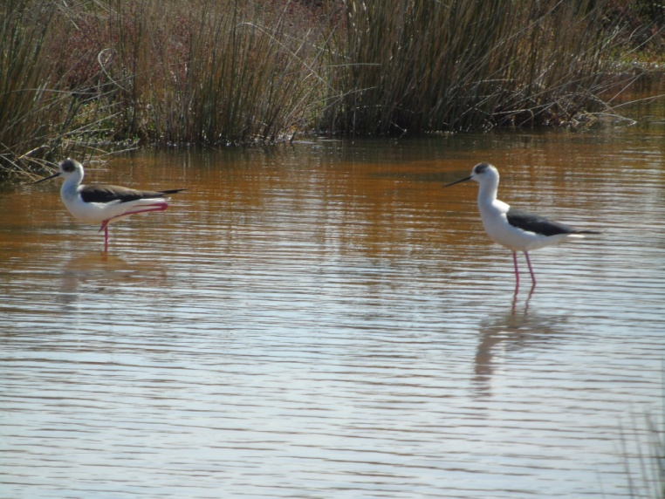
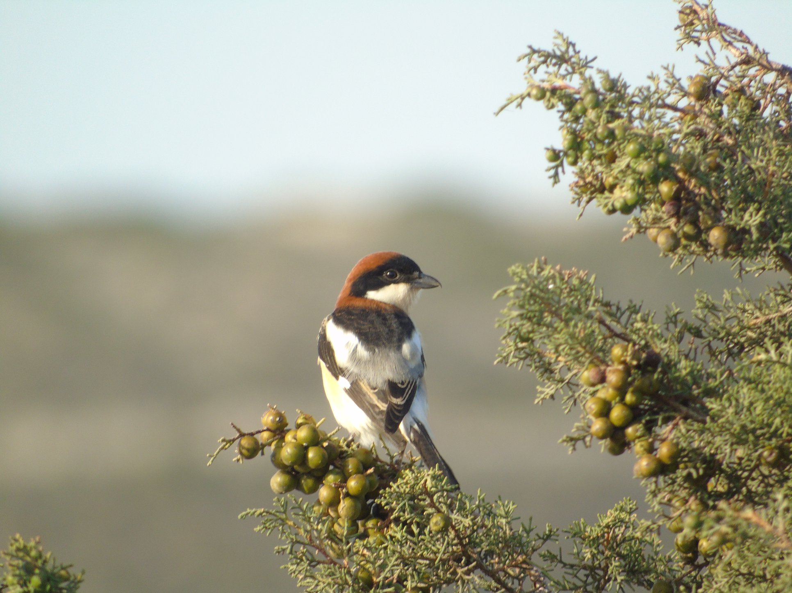
Μάθημα: Βιολογία και Διαχείριση Άγριας Πανίδας
Θεματική ενότητα: Τα Πτηνά (B Μέρος)
Τμήμα Περιβάλλοντος - Σχολή Περιβάλλοντος – Ιόνιο Πανεπιστήμιο
Εισηγητής: Γεώργιος Καρρής Βιολόγος MSc/PhD
Aναπληρωτής Καθηγητής
email: gkarris@ionio.gr
Aκ. έτος: 2025-2026

Slide 2
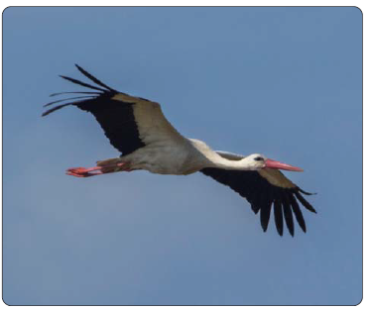
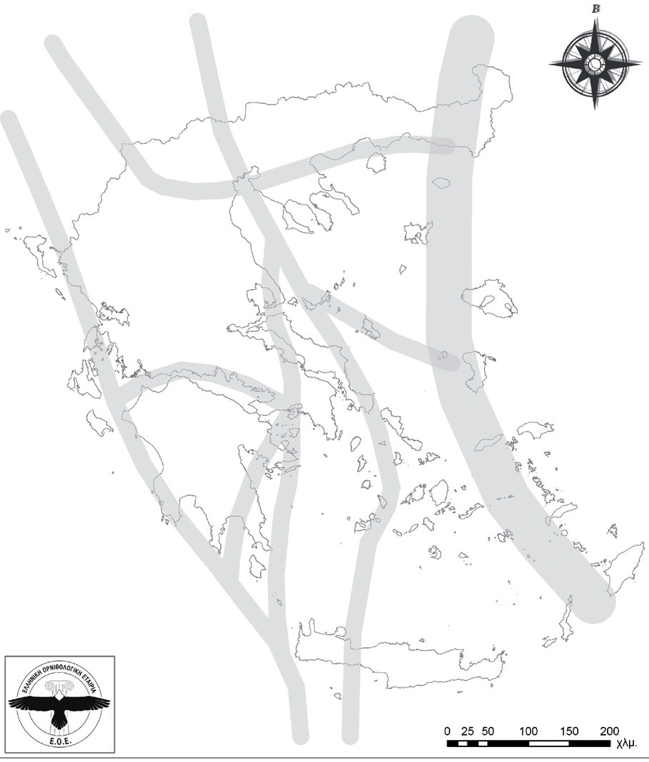
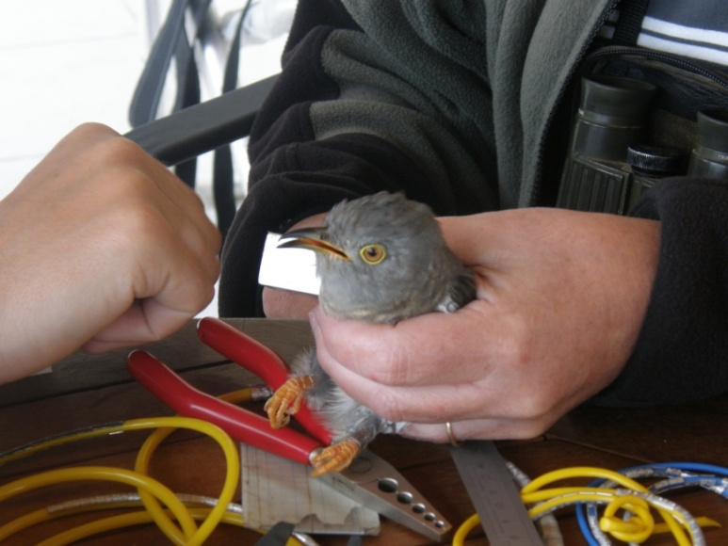

Μετανάστευση πτηνών
Ο Πελαργός (Ciconia ciconia) αποτελεί χαρακτηριστικό είδος που χρησιμοποιεί θερμά ανοδικά ρεύματα στις μετακινήσεις του (φωτ. Σ. Ζαννέτος)
Δακτυλίωση Κούκου (Cuculus canorus) κατά την εαρινή μετανάστευση στα Στροφάδια

Slide 3
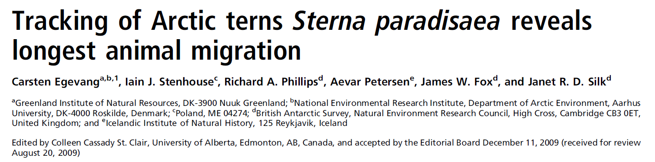
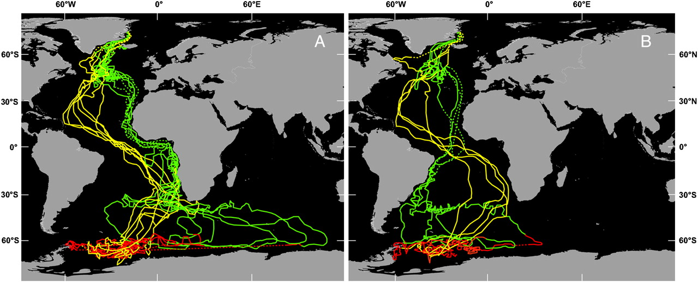
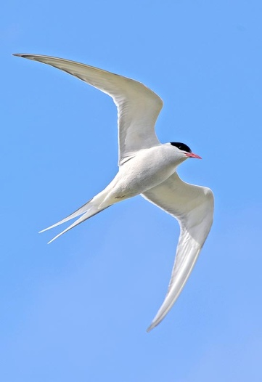

Slide 4
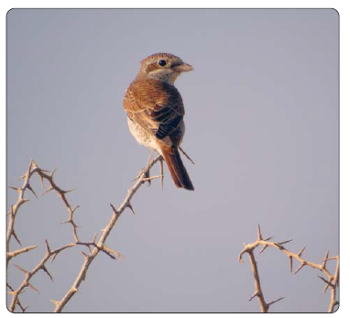
Βασικά χαρακτηριστικά μετανάστευσης
Μετανάστευση: Η γενετικά καθορισμένη μετακίνηση που πραγματοποιείται σε συγκεκριμένες εποχές του έτους, τακτικά, σε ετήσια βάση και ανεξάρτητα από τις καιρικές συνθήκες που επικρατούν
Βασική κινητήριος δύναμη: η έλλειψη τροφικών πόρων
Προσανατολισμός των πουλιών: βασίζεται κυρίως στη θέση του ήλιου και των αστεριών, ωστόσο μερικά είδη όπως τα κοινά περιστέρια, έχουν αίσθηση και χρησιμοποιούν το μαγνητικό πεδίο της Γης.
Επίγεια οπτικά σημάδια (ποτάμι, ακρωτήρια, βουνά) χρησιμοποιούνται συμπληρωματικά για τον προσανατολισμό, ιδίως στα είδη που μεταναστεύουν σε ομάδες και όπου τα νεαρά άτομα έχουν την ευκαιρία να ακολουθήσουν τα πιο έμπειρα μεγαλύτερης ηλικίας
Η διαδικασία της μετανάστευσης καθορίζεται από ερεθίσματα του νευρικού και ορμονικού συστήματος που επάγονται από τη φωτοπερίοδο
Της μετακίνησης προηγείται προετοιμασία με συσσώρευση λίπους
Τα στρουθιόμορφα μεταναστευτικά είδη πετούν κατά τη διάρκεια της νύχτας και αν το ξημέρωμα δεν βρίσκονται πάνω από τη θάλασσα, προσγειώνονται για ξεκούραση και ανεφοδιασμό
Το ύψος του ήλιου ή των αστεριών σε συνδυασμό με την ημερομηνία και την ώρα της ημέρας περιέχουν την πληροφορία του γεωγραφικού πλάτους και μήκους
Νεαρός Αετομάχος (Lanius collurio), περαστικός κατά τη φθινοπωρινή μετανάστευση. Μόνο το ένστικτο του τον καθοδηγεί καθώς μετακινείται πρώτα προς τη ΝΑ Ευρώπη και στη συνέχεια στρέφεται νότια κατά μήκος της κοιλάδας του Νείλου για να φτάσει στην ανατολική Αφρική

Slide 5
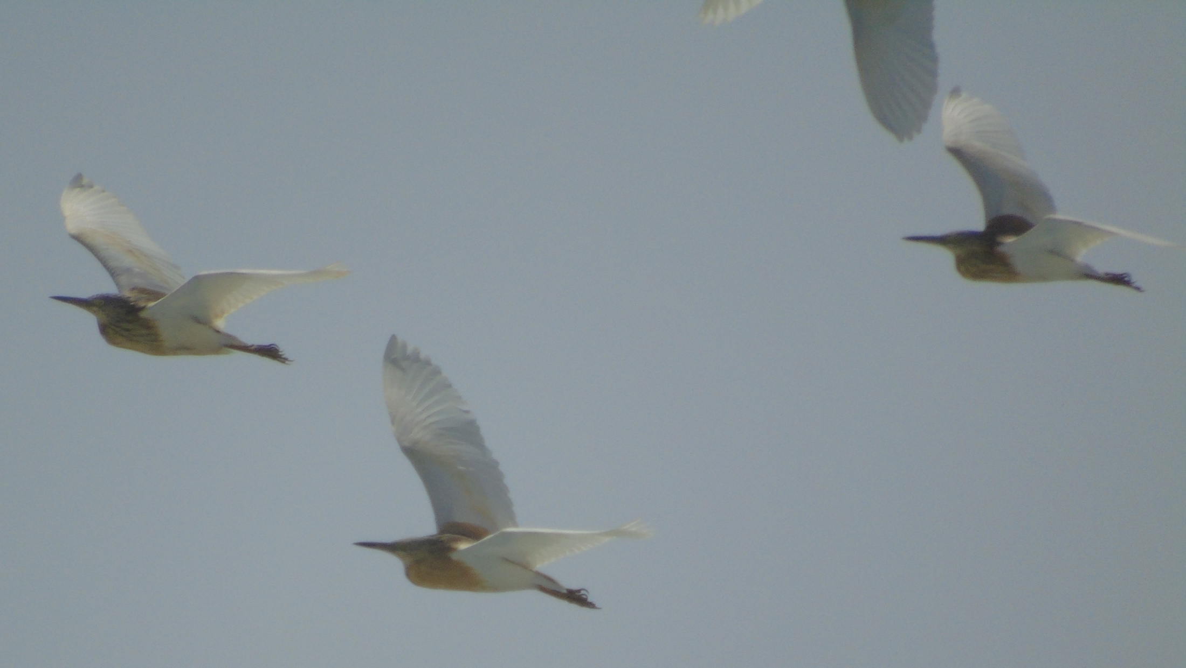
Ομάδα Κρυπτοτσικνιά (Ardeola ralloides) πάνω από τη θάλασσα κατά τη διάρκεια της εαρινής μετανάστευσης στον Ακάμα Κύπρου.

Slide 6
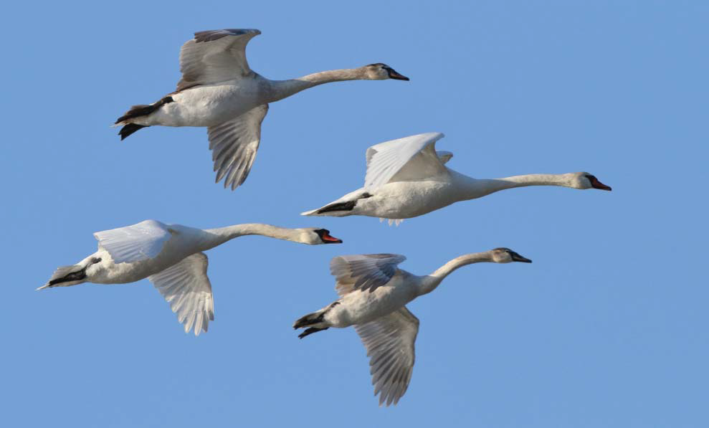
Οικογένεια Bουβόκυκνων (Cygnus olor) το χειμώνα. Τα πουλιά αυτά έχουν έρθει από βορειότερα για να διαχειμάσουν στο Δέλτα του Έβρου, και είναι μέρος ενός μεγάλου κοπαδιού, αλλά διατηρούν ακόμη όχι μόνο το δεσμό του ζεύγους, που είναι ισόβιος, αλλά και το δεσμό των νεοσσών με την οικογένειά τους. Μπροστά: ενήλικο θηλυκό (μητέρα). Πίσω: ενήλικο αρσενικό (πατέρας). Πάνω και κάτω: οι νεοσσοί της προηγούμενης αναπαραγωγικής περιόδου. (φωτ. Λ. Κακαλής)

Slide 7
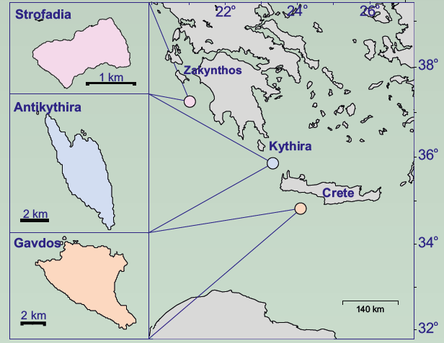
Ενδιάμεσοι μεταναστευτικοί σταθμοί (stop-over sites) στην Ανατολική Μεσόγειο
Σημαντικοί ενδιάμεσοι μεταναστευτικοί σταθμοί πτηνών
Σημασία και ιδιαιτερότητα Στροφάδων
Γαύδος, Αντικύθηρα, Στροφάδια → Σημαντικοί ενδιάμεσοι μεταναστευτικοί σταθμοί
Αποτελούν στενωπούς (bottleneck) μετανάστευσης στην Ανατολική Μεσόγειο
Κάθε χρόνο (κυρίως κατά την ανοιξιάτικη μετανάστευση) περνούν χιλιάδες μεταναστευτικά πτηνά διαφορετικών ειδών
Τα Στροφάδια είναι ο πιο απομακρυσμένος από τη Βόρεια Αφρική (600 km) σταθμός ξεκούρασης και ανεφοδιασμού
Τα πουλιά που φτάνουν στα Στροφάδια είναι ιδιαιτέρως εξαντλημένα

Slide 8
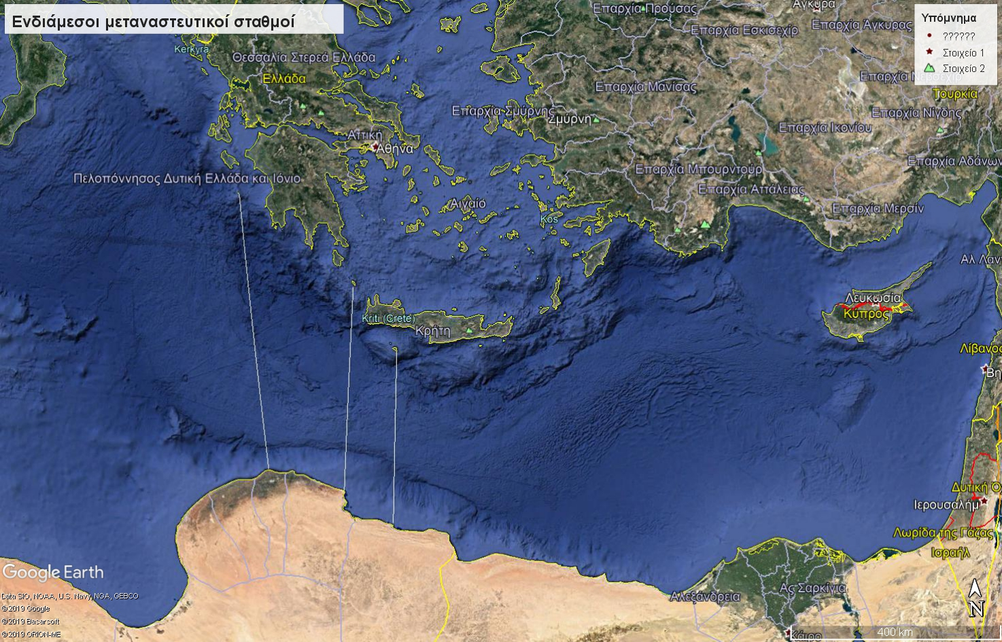
Αποστάσεις ενδιάμεσων μεταναστευτικών σταθμών (stop-over sites) στην Ανατολική Μεσόγειο από την Αφρικανική Ήπειρο
Στροφάδια
Αντικύθηρα
Γαύδος

Slide 9
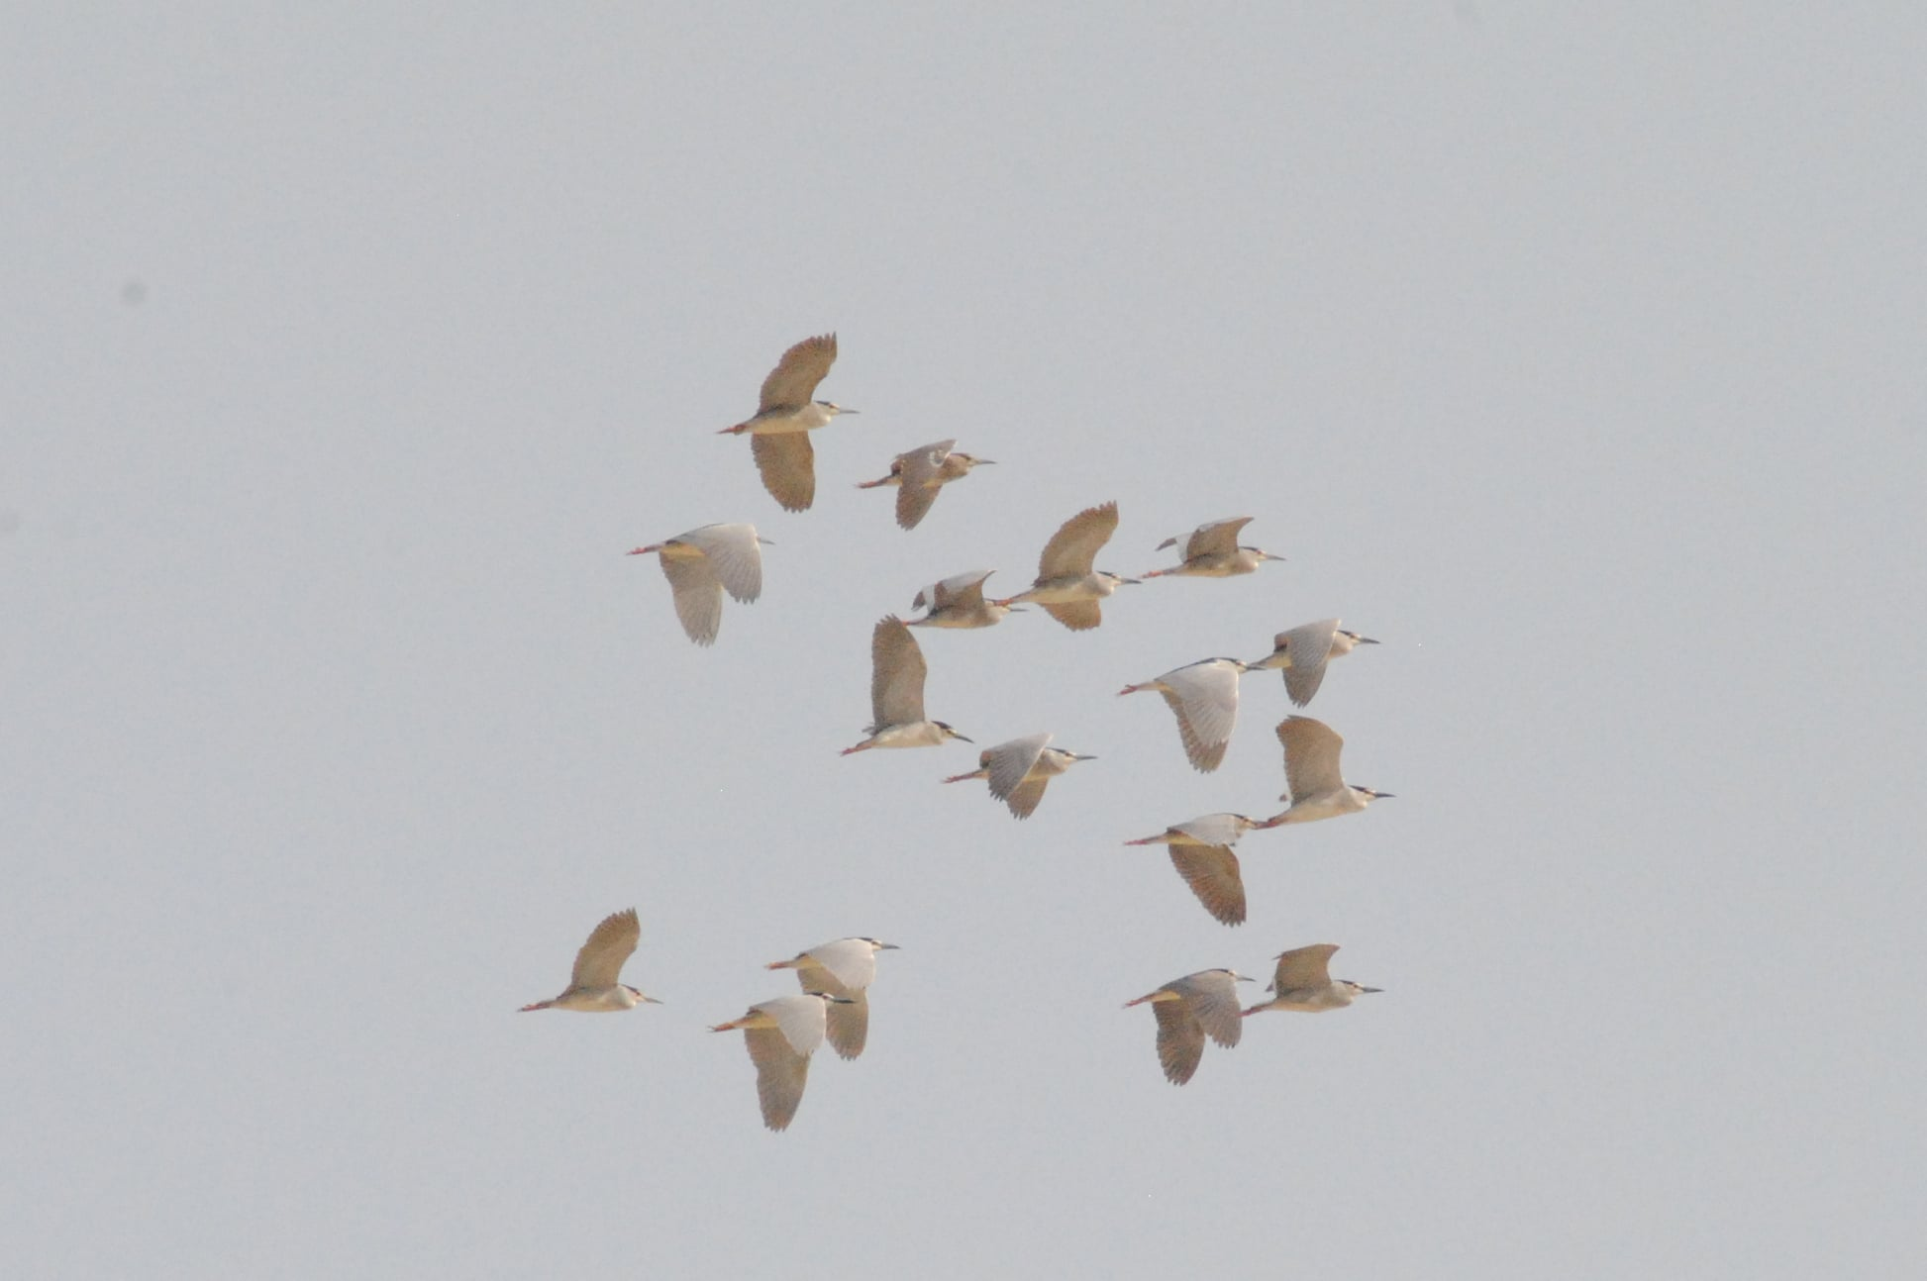
MΕΡΟΣ Β
Ομάδα Νυχτοκόρακα (Νycticorax nycticorax) πάνω από τη θάλασσα κατά τη διάρκεια της εαρινής μετανάστευσης στον Ακάμα Κύπρου (φωτο: Σταμάτης Μοσχούς)

Slide 10
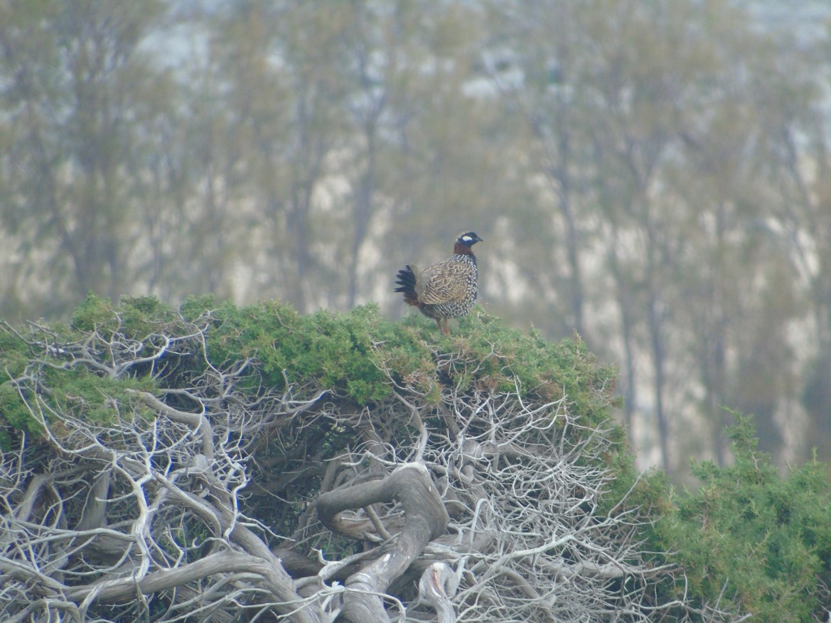
Τα πτηνά της Ελλάδας
Στην Ελλάδα καταγράφονται σήμερα 455 είδη πτηνών που ταξινομούνται σε 25 Τάξεις και 71 Οικογένειες.
Η πολυπληθέστερη Τάξη είναι των Στρουθιόμορφων-Passeriformes με 31 Οικογένειες και συνολικά 185 είδη.
Ο επίσημος κατάλογος για την Ελλάδα συντάσσεται και επικαιροποιείται από την Επιτροπή Αξιολόγησης Ορνιθολογικών Παρατηρήσεων της Ελλάδας
Aπό τα είδη αυτά μερικά μένουν μόνιμα στην Ελλάδα, άλλα έρχονται μόνο για το καλοκαίρι και άλλα για να διαχειμάσουν ενώ πολλά είναι αυτά που απλώς είναι περαστικά κατά την εαρινή και φθινοπωρινή μετανάστευση.
Λίγα είδη πτηνών φαίνεται να έχουν χαθεί τις τελευταίες δεκαετίες στην Ελλάδα όπως για παράδειγμα ο Φραγκολίνος (Francolinus francolinus) που τουλάχιστον μέχρι τις αρχές του 19^{ου} αιώνα υπήρχε στην Κρήτη και τη Σάμο.
Σήμερα αρκετά είδη είναι σπανιότερα συγκριτικά με το πρόσφατο παρελθόν όπως ο Βασιλαετός (Aquila heliaca) κι ο Μαυρόγυπας (Aegypius monachus)
Ο Μαυροπετρίτης (Falco eleonorae) θεωρείται το εθνικό είδος της χώρας μια και η Ελλάδα φιλοξενεί το 80% περίπου του παγκόσμιου αναπαραγωγικού πληθυσμού
Αρσενικός Φραγκολίνος (Francolinus francolinus) στην περιοχή Άγιος Γεώργιος Πέγειας στη χερσόνησιο του Ακάμα Κύπρου (Απρίλιος 2019). Το είδος δεν καταγράφεται πια στην Ελλάδα.

Slide 11
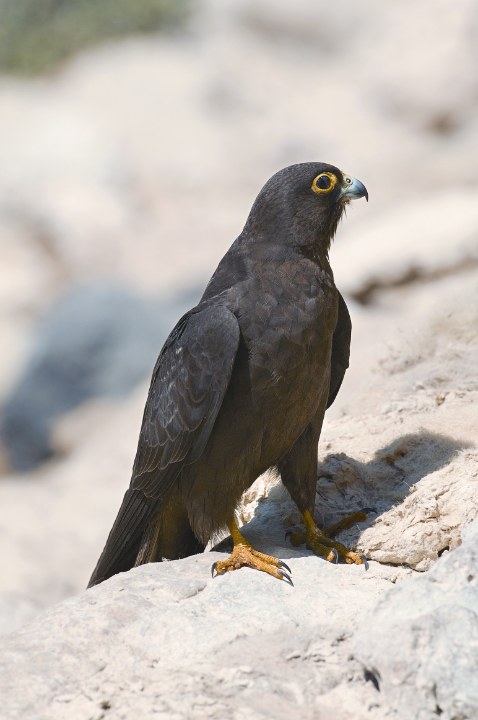
Μαυροπετρίτης (Falco eleonorae)
Μεταναστευτικό γεράκι
Πεδία διαχείμασης: Ανατολική Αφρική και Ινδικός Ωκεανός (π.χ. Μαδαγασκάρη και Τανζανία)
Αναπαραγωγικά πεδία: Μεσόγειος και Ανατολικός Ατλαντικός (από τα Κανάρια Νησιά μέχρι και τις ακτές του Μαρόκου)
Παρουσία του είδους στην Ελλάδα από τον Απρίλη μέχρι και τα μέσα Οκτώβρη
Καθυστερημένη αναπαραγωγική περίοδος (Αύγουστος-Σεπτέμβρης)
Αναπαραγωγικές αποικίες σε ελληνικά νησιά και νησίδες
Φιλοπατρία
Πιστότητα στο ζευγάρωμα
Η δίαιτα περιλαμβάνει μεγάλα έντομα (κατά τη διάρκεια της μη αναπαραγωγικής περιόδου) και μεταναστευτικά στρουθιόμορφα (κατά την αναπαραγωγή)

Slide 12
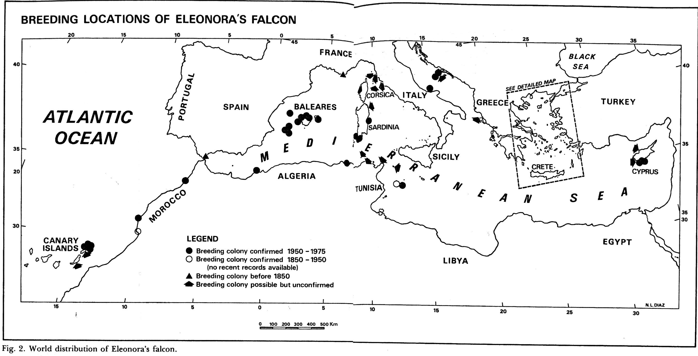
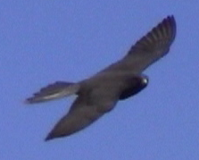
(BirdLife 1999, 2004; ΕΟΕ 2008)
Απογραφή του παγκόσμιου πληθυσμού του Μαυροπετρίτη (2004-07)
Παγκόσμιος πληθυσμός
14,000 – 15,000 ζευγάρια
Ελληνικός αναπαραγόμενος πληθυσμός
Ευρεία κατανομή στο Αιγαίο Πέλαγος
12,300 pairs (>85% του παγκόσμιου πληθυσμού) (Dimalexis et al. 2008)
Μη επιθυμητό καθεστώς διατήρησης
Αρνητική τάση του ελληνικού πληθυσμού
Μέτρια πτωτική τάση >10% τη δεκαετία του ‘90
80% ΣΤΗΝ ΕΛΛΑΔΑ

Slide 13

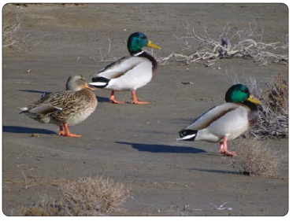




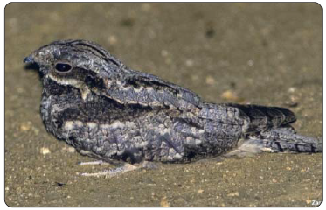




Τάξεις πτηνών στην Ελλάδα

Slide 14

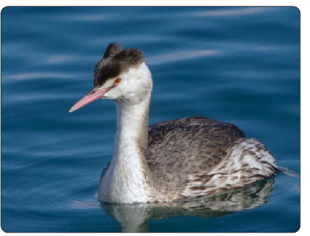




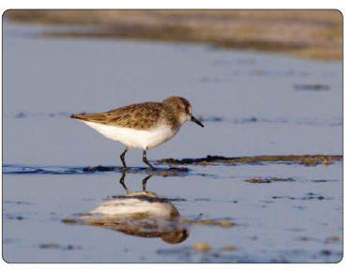



Τάξεις πτηνών στην Ελλάδα

Slide 15

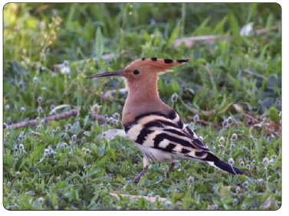



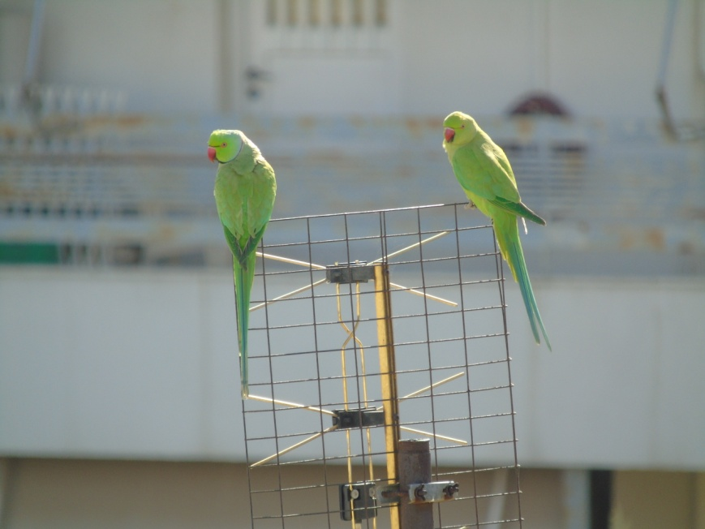




Τάξεις πτηνών στην Ελλάδα

Slide 16
Σχέσεις πουλιών και ανθρώπου
Κυνήγι – λαθροθηρία
Εμπόριο μελωδικών πτηνών
Aγροτικές καλλιέργειες και ζημιές από πτηνά
Ιχθυοκαλλιέργειες
Αεροδρόμια και προσκρούσεις πτηνών (bird strike)
Ανεμογεννήτριες και προσκρούσεις πτηνών
Αλιεία και θαλασσοπούλια (θετικές και αρνητικές επιδράσεις
Χωματερές και οπορτουνιστικά είδη

Slide 17
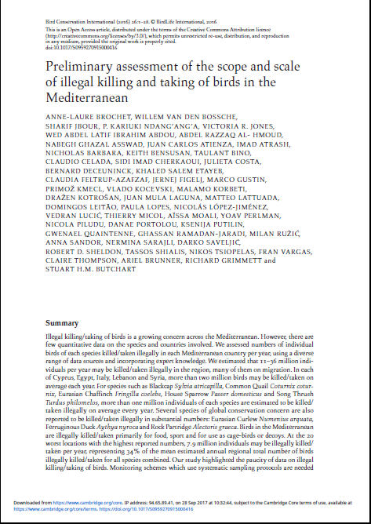
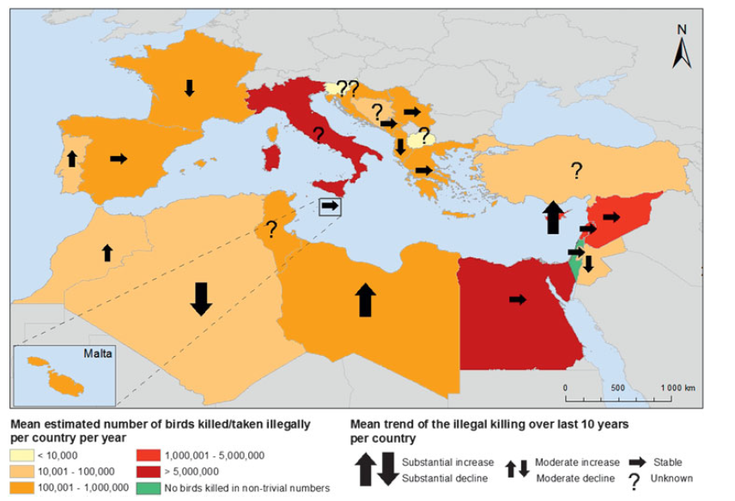
Το πρόβλημα της λαθροθηρίας στο μεταναστευτικό μονοπάτι της Μεσογείου
Ο αριθμός των ατόμων που θανατώνονται κάθε χρόνο στην περιοχή της Μεσογείου, υπολογίζεται στα 11 έως 36 εκατομμύρια (Brochet et al. 2016).
Παρότι οι ευρωπαϊκές οδηγίες απαγορεύουν τη θήρευση κατά τη μετανάστευση, αυτή συνεχίζεται με αμείωτη ένταση στο Ιόνιο, αλλά και σε άλλες περιοχές της Μεσογείου.

Slide 18
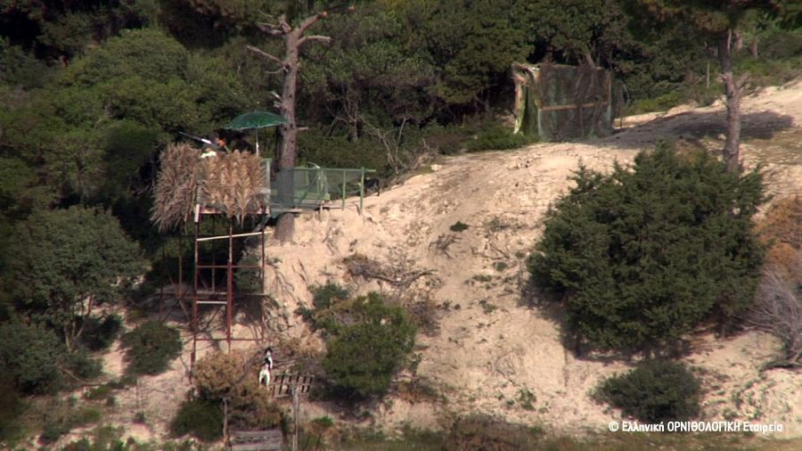
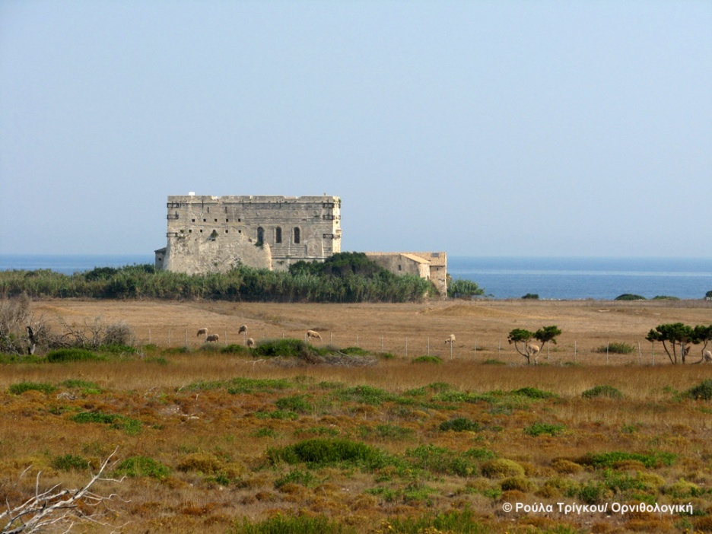
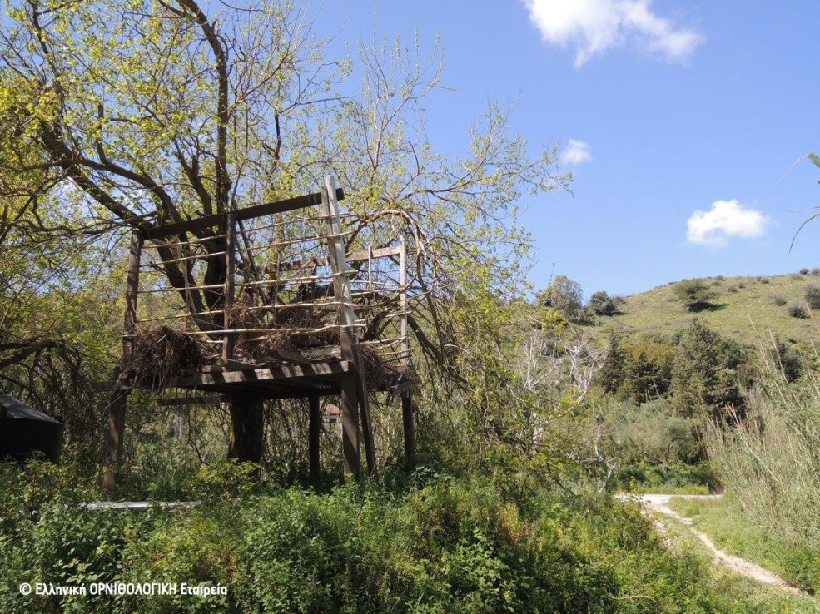
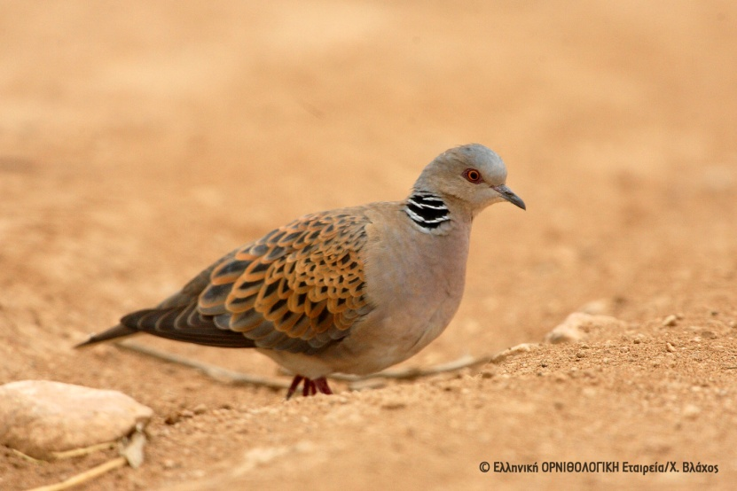
Η ανοιξιάτικη λαθροθηρία στα Ιόνια Νησιά

Slide 19
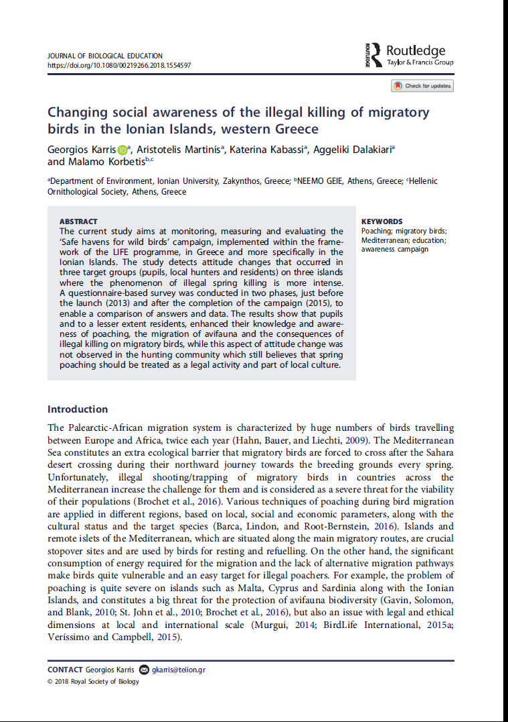




Το κοινωνικό φαινόμενο της παράνομης θήρας την άνοιξη στα Ιόνια Νησιά
Αξιολόγηση εκστρατείας ενημέρωσης σχετικά με την ανοιξιάτικη λαθροθηρία των μεταναστευτικών πτηνών στα Ιόνια Νησιά στο πλάισιο του LIFE11INF/IT/253)«Ασφαλή καταφύγια για τα άγρια πουλιά».
Στόχος της έρευνας: α) εντοπισμός και καταγραφή πιθανών αλλαγών στη στάση και συμπεριφορά ομάδων στόχων μετά την ενημερωτική εκστρατεία, και β) αξιολόγηση του ρόλου της εκπαίδευσης και ενημέρωσης του κοινού στον αγώνα κατά της λαθροθηρίας.
Η έρευνα εστιάσθηκε σε 3 νησιά (Ζάκυνθος, Παξοί, και Κέρκυρα), όπου το φαινόμενο της λαθροθηρίας παρουσιάζεται έντονο.
Tα δεδομένα συλλέχθηκαν μέσω ερωτηματολογίων κατά την έναρξη (2013) και λήξη του προγράμματος (2015), ώστε να καθίσταται δυνατή η σύγκριση απαντήσεων.
Τα αποτελέσματα έδειξαν διαφορές (ποιοτικές και ποσοτικές) σε σχέση με τη στάση μαθητών, τοπικής κοινωνίας και κυνηγών σχετικά με το φαινόμενο της μετανάστευσης των πτηνών, αλλά και τις επιπτώσεις της λαθροθηρίας σε αυτό.
Η κυνηγετική κοινότητα, να εξακολουθεί να αντιλαμβάνεται την ανοιξιάτικη λαθροθηρία ως νόμιμη λόγω του παρελθόντος παραδοσιακού χαρακτήρα της και να θεωρεί την αλλαγή χρήσεων γης και τη ρύπανση με τοξικά φυτοπροστατευτικά μέσα στις περιοχές διαχείμασης των ειδών (συμπεριλαμβανομένου του Τρυγονιού) ως τις πιο σημαντικές πιέσεις-απειλές.
Karris G., Martinis, A., Kabassi, K., Dalakiari, A. & Korbetis, M. 2018. Changing social awareness of the illegal killing of migratory birds in the Ionian Islands, western Greece – Journal of Biological Education, DOI:10.1080/00219266.2018.1554597

Slide 20
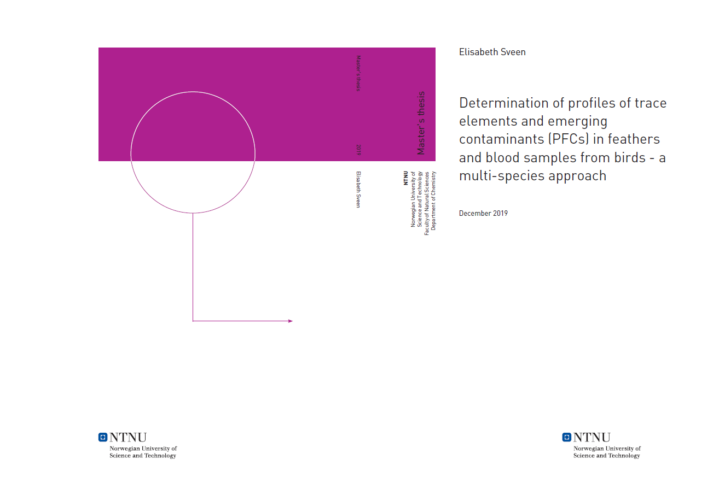
Οικοτοξικολογικές αναλύσεις-μεθοδολογία
ΜSc Thesis (Norwegian University of Science and Technology-Ionian University-Natural History Museum of Stochhom)
Μεθοδολογία
Συλλογή φτερούγων (Ν=38) από είδη μεταναστευτικών στρουθιόμορφων πτηνών με πλήρη πτερόρροια στα πεδία διαχείμασης στην Αφρική.
Χρησιμοποιήθηκαν 6 είδη Σταχτομυγχάφτης (Muscicapa striata), Oχθοχελίδονο (Riparia riparia) Δασοφυλλοσκόπος (Phylloscopus sibilatrix) , Κηποτσιροβάκος (Sylvia borin) Σχοινοποταμίδα (Acrocephalus schoenobaenus) και Καλαμοποταμίδα (Acrocephalus arundinaceus) για τα οποία ξέρουμε τις περιοχές διαχείμασης
Συλλέχθηκαν στα Στροφάδια (Άνοιξη 2018) οι φτερούγες από «φρέσκα» νεκρά πουλιά λόγω εξάντλησης.
Πραγματοποιήθηκαν αναλύσεις τόσο για ανόργανα φορτία όπως Χαλκός (Cu), Κοβάλτιο (Co), Μαγγάνιο (Mn) Ψευδάργυρος (Zn), Αρσενικό (As), Κάδμιο (Cd), Υδράργυρος (Hg) και Μόλυβδος (Pb).
Επιπλέον πραγματοποιήθηκαν αναλύσεις και για την ανίχνευση οργανικών ρύπων με έμφαση στις υπερφθοριωμένες ενώσεις (Perfluorinated compounds-PFCs) και τη μη φθοριωμένη ένωση DecaS

Slide 21
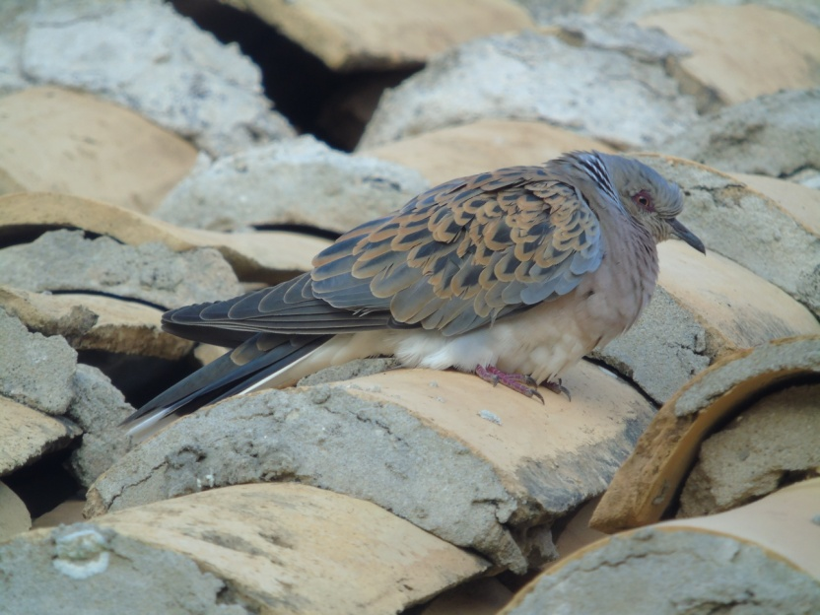
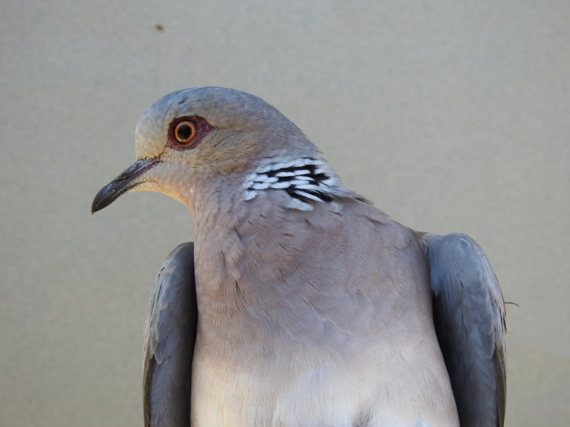
Είδος ενδιαφέροντος: Τρυγόνι
Το Τρυγόνι (Streptopelia turtur - Οικ. Columbidae) είναι μεταναστευτικό περιστερόμορφο πτηνό με μέγεθος σώματος 25-28 εκ. και άνοιγμα φτερούγων 45-50 εκ.
Περιλαμβάνεται στο Παράρτημα ΙΙ της κοινοτικής οδηγίας 2009/147ΕΚ, αναφέρεται από την IUCN (2019) ως Τρωτό και από το ΚΒΑΖΕ (2009) έχει καταταχθεί στα Μη Αξιολογηθέντα.
Τα τελευταία έτη ο πληθυσμός μειώνεται δραματικά (έως και 48%).
Αναπαράγεται σε πεδινά δάση και συστάδες δέντρα με πλούσιο υποόροφο, σε αγροτικές και άλλες ανοιχτές περιοχές.
Στην Ευρώπη, έρχεται την άνοιξη (μέσα Απριλίου-αρχές Μαΐου) για να αναπαραχθεί και φθάνει μέχρι τα βόρεια, ενώ γενικά απουσιάζει από τις Σκανδιναβικές περιοχές. Στα δυτικά, παρατηρείται μέχρι το Ηνωμένο Βασίλειο, ενώ δεν επισκέπτεται βόρειες ρωσικές περιοχές.
Στην Ασία, το είδος εξαπλώνεται από την Μικρά Ασία στα δυτικά, μέχρι και τη ΒΔ Κίνα στα ανατολικά. Στα νότια φθάνει μέχρι την Αραβική Θάλασσα και τον Ινδικό Ωκεανό.
Αναχωρεί για τα πεδία διαχείμασης τον Αύγουστο (έως Σεπτέμβριο). Η διαχείμαση του πραγματοποιείται κυρίως στην υποσαχάρια Αφρική, σε μία ζώνη που εκτείνεται από τη Σενεγάλη δυτικά έως την Ερυθραία και την Αιθιοπία στα ανατολικά.
Σύμφωνα με το Διεθνές Σχέδιο Δράσης για το είδος (Fisher et al. 2018), το κυνήγι είναι από τα κυριότερα προβλήματα και μια κύρια αιτία μείωσης του πληθυσμού του.

Slide 22
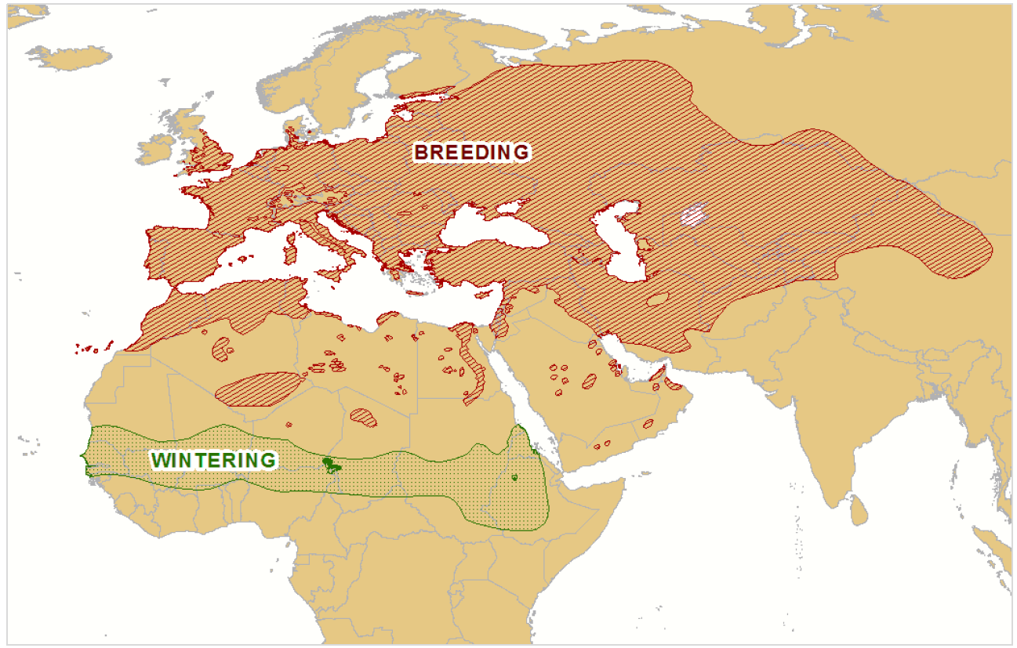
Παγκόσμια κατανομή Τρυγονιού
Xάρτης παγκόσμιας κατανομής Τρυγονιού. Με κόκκινη και πράσινη σκίαση οι περιοχές αναπαραγωγής και διαχείμασης αντίστοιχα. (Πηγή: BirdLife International 2016; Fisher et al. 2018)

Slide 23
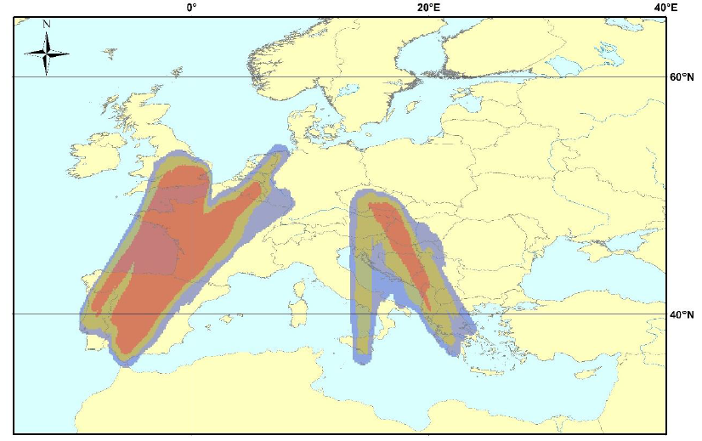
Παγκόσμιες μεταναστευτικές οδοί Τρυγονιού
Xάρτης 2. Οι κύριες μεταναστευτικές οδοί του Τρυγονιού πάνω από την Ευρώπη είναι τρεις: η δυτική, η κεντρική και η ανατολική (Πηγή: Marx et al. 2016; 2016; Fisher et al. 2018)

Slide 24
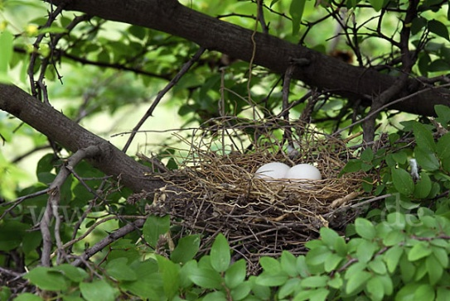
Περιοχές αναπαραγωγής Τρυγονιού στην Ελλάδα
Στην Ελλάδα το Τρυγόνι αναπαράγεται σε πεδινά δάση, συστάδες δέντρων με πλούσιο υποόροφο και σε αγροτικές περιοχές, σε υψόμετρο έως και 1000-1300 μ.
Xάρτης 3. Οι (σκιασμένες) περιοχές αναπαραγωγής του Τρυγονιού στην Ελλάδα (Πηγή: Η Πανίδα της Ελλάδας, Broken Hill Publishers LTD 2020)

Slide 25
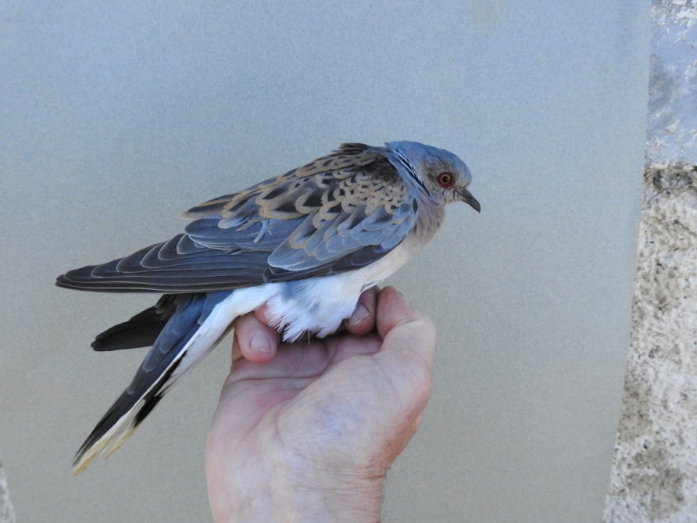
Δακτυλιώσεις Τρυγονιού στα Στροφάδια
Πίνακας 2. Σωματικό βάρος (g), μήκος φτερούγας (mm) και ταρσός (mm) δακτυλιωμένων ατόμων Τρυγονιού
 | Αριθμός δειγμάτων (N) | Εύρος τιμών (Range) | Ελάχιστη τιμή (Minimum) | Μέγιστη τιμή (Maximum) | Μέση τιμή (Mean) | Τυπική απόκλιση (Std. Deviation) | Διακύμανση (Variance)
Σωματικό βάρος (g) | 34 | 75,10 | 77,10 | 152,20 | 108,38 | 17,86 | 318,94
Μήκος φτερούγας (mm) | 33 | 22,00 | 166,00 | 188,00 | 175,85 | 4,68 | 21,88
Ταρσός (mm) | 22 | 4,40 | 21,60 | 26,00 | 23,47 | 0,97 | 0,94
Το βάρος των δακτυλιωμένων ατόμων ήταν 108,38±17,86 g με εύρος τιμών από 77,10-152,20 g ενώ φυσιολογικά έχουν βάρος που κυμαίνεται από 100-170 g http://www.oiseaux-birds.com/card-european-turtle-dove.html
Η πλειοψηφία των δακτυλιωμένων ατόμων είχαν μηδενικό λίπος και μυϊκή μάζα
To μήκος της φτερούγας και ο ταρσός δεν παρουσίασαν διαφορές από τις αντίστοιχες τιμές στη διεθνή βιβλιογραφία

Slide 26
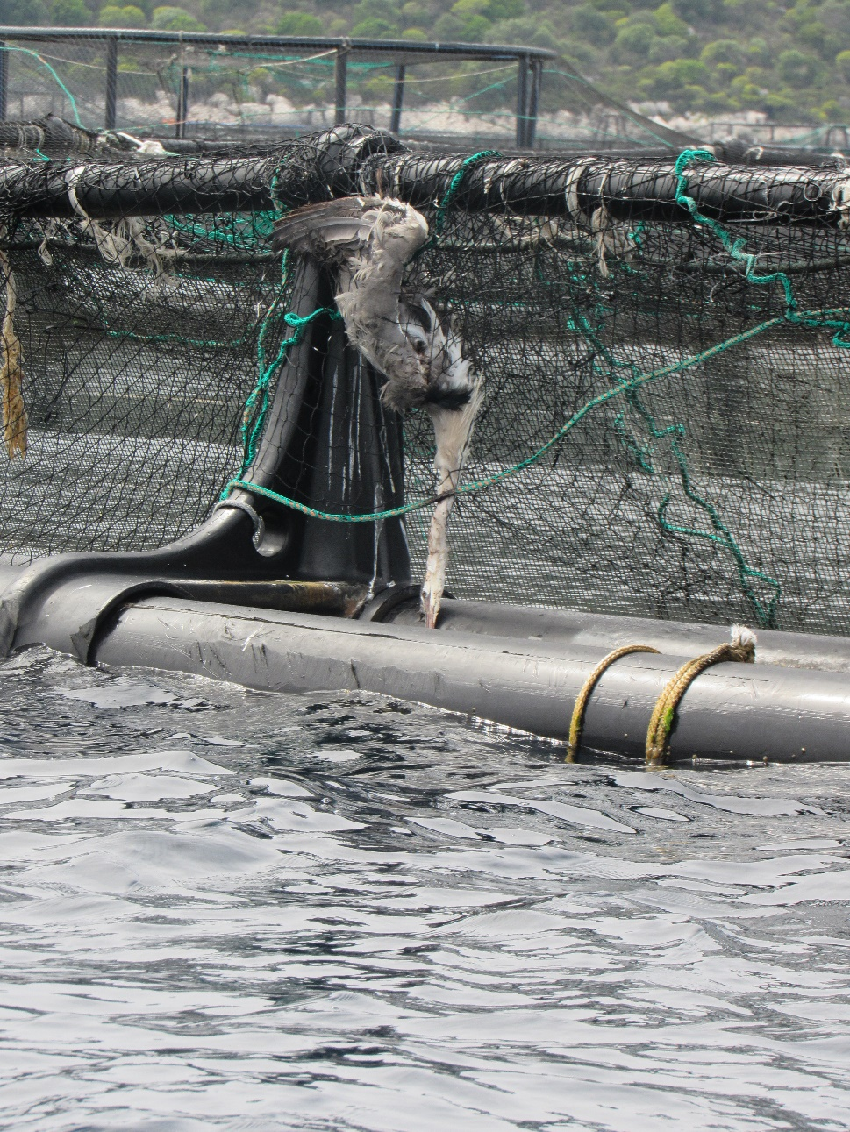
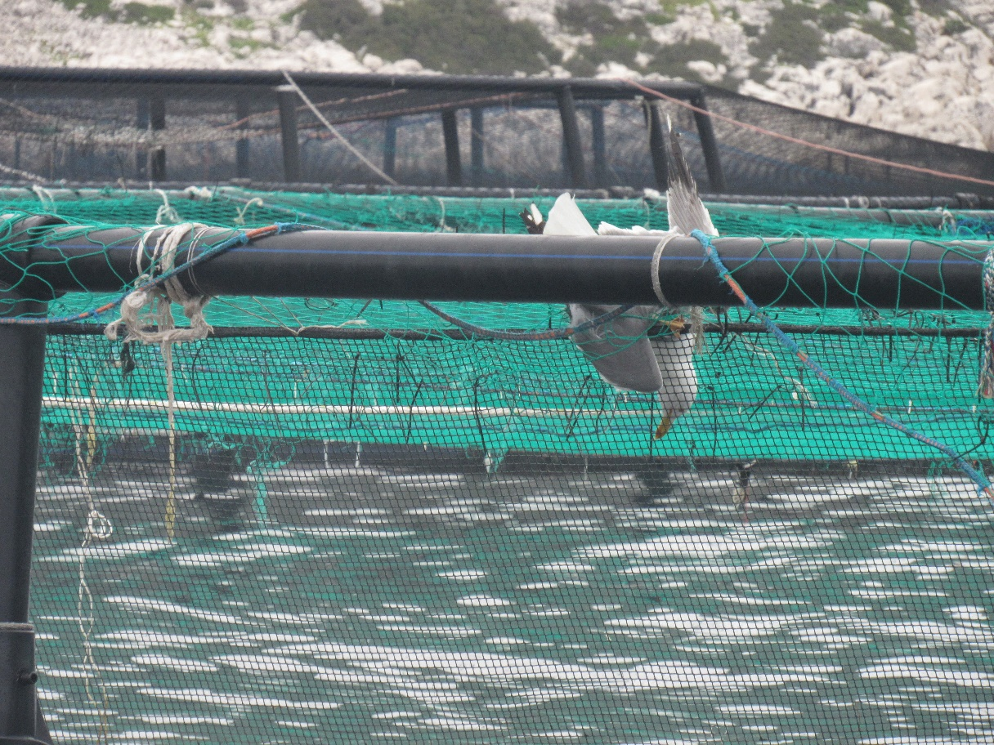
Υδατοκαλλιέργειες - Πτηνά

Slide 27
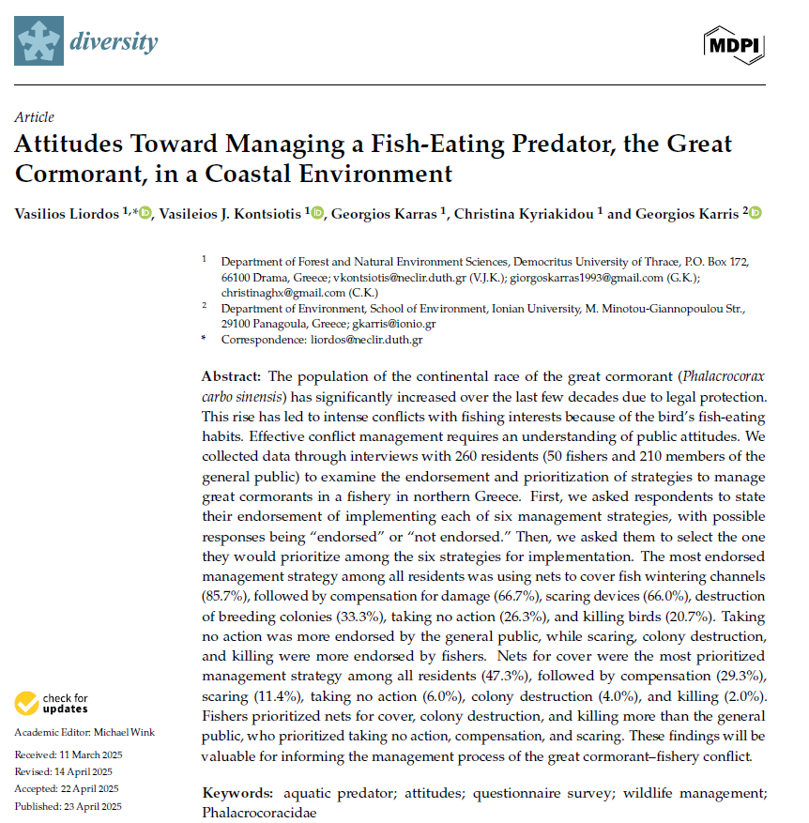
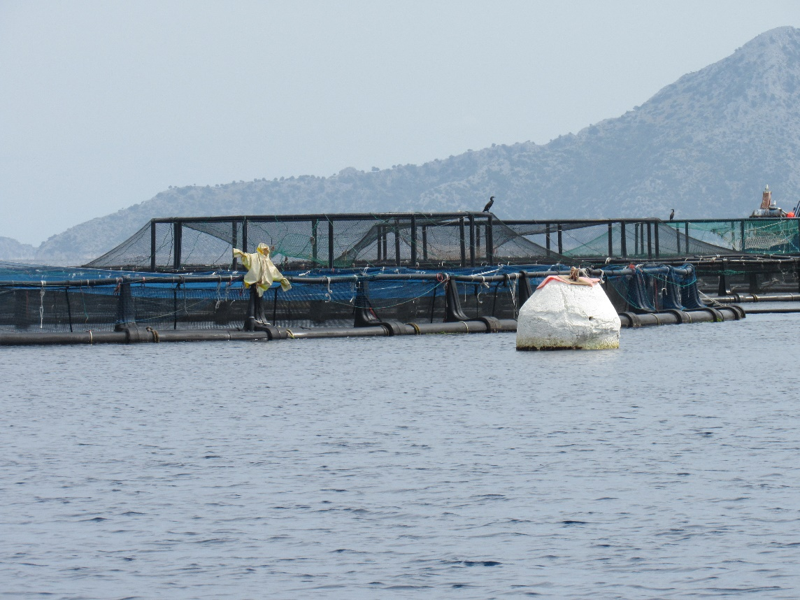
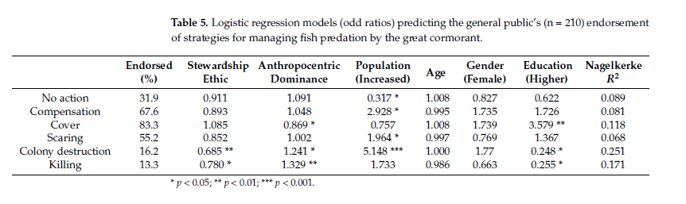
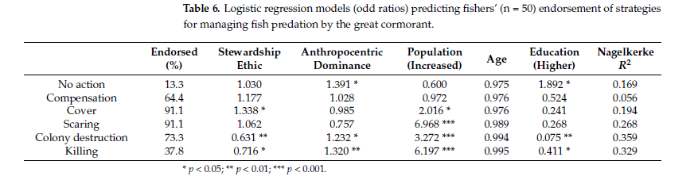
Υδατοκαλλιέργειες - Κορμοράνοι

Slide 28
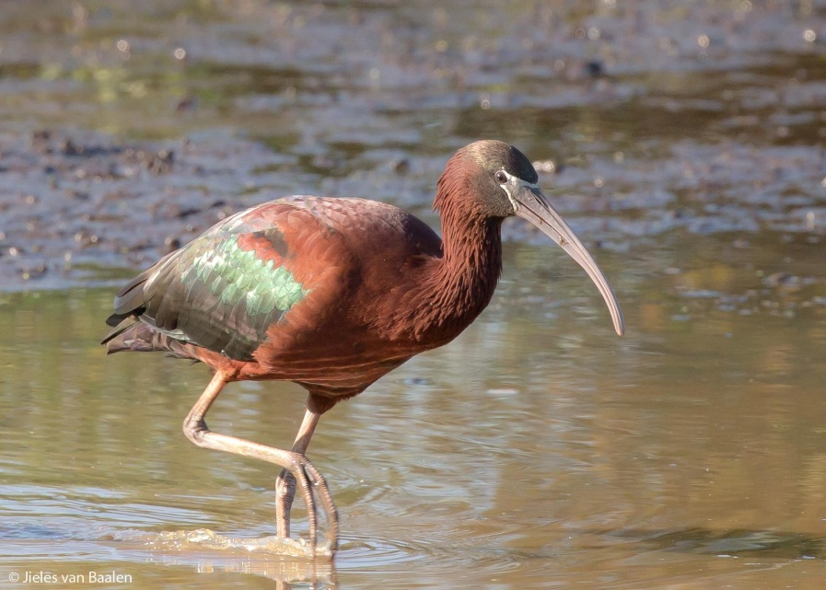
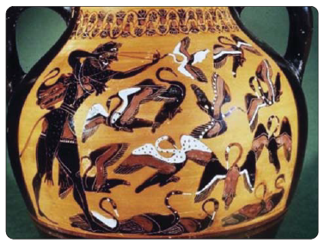
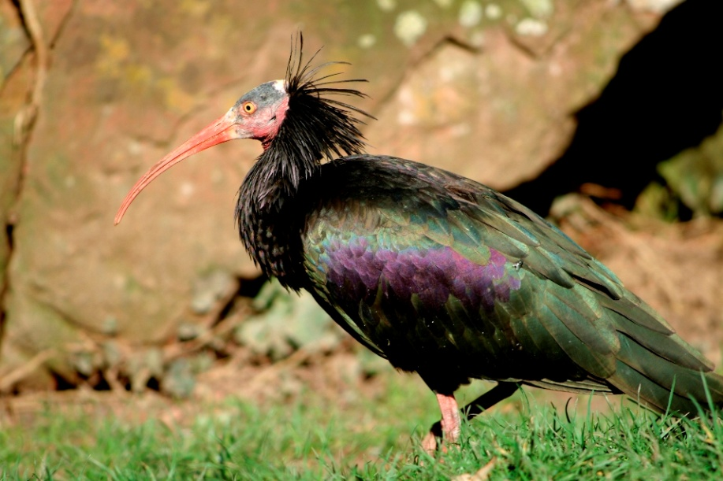
Πουλιά και ελληνική μυθολογία I
Ο Ηρακλής επιτίθεται με σφεντόνα κατά των Στυμφαλίδων Ορνιθών στα νερά της λίμνης. Μελανόμορφος αμφορέας, 530 π.Χ., Βρετανικό Μουσείο
Από πάνω προς τα κάτω Χαλκόκοτα (Plegadis falcinellus) και Φαλακρή Ιβίδα (Geronticus eremita)

Slide 29
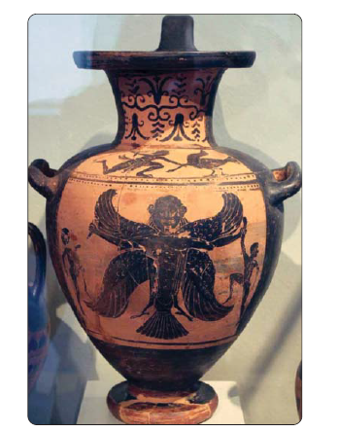
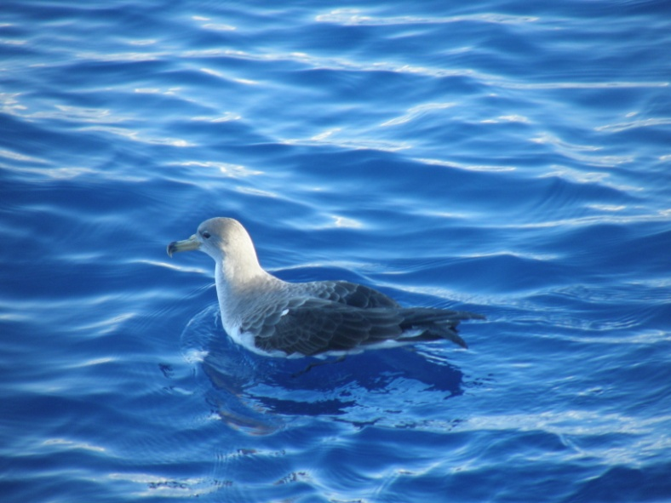

Πουλιά και ελληνική μυθολογία II
Αναπαράσταση Άρπυιας κατά την αρπαγή ανθρώπου. Μελανόμορφη υδρία 530-500 π.Χ., Αtles Museum
Aρτέμης (Calonectris diomedea)

Slide 30



Τυτώ (Tyto alba) → Θύμα δεισιδαιμονιών στη νεότερη Ελλάδα

Slide 31

Η περίπτωση του τουρισμού ορνιθοπαρατήρησης στη χώρα μας

Slide 32








ΥΠΑΡΧΕΙ ΟΙΚΟΤΟΥΡΙΣΤΙΚΗ ΑΓΟΡΑ?
65 τουριστικά γραφεία στη Μ. Βρετανία
12.000 εκδρομές ετησίως
Η Ελλάδα πέμπτος κατά σειρά προορισμός

Slide 33


Slide 34

Ευχαριστώ για την προσοχή σας
Γαλαζοπαπαδίτσες (Cyanistes caeruleus) στο δάσος των Σκάρων, στη Λευκάδα (φωτο: Γιώργος Καρρής)

